Slide 1
Бочча — паралимпийский вид спорта
подготовила студентка 3ИВТ1.2 Логинова Софья

Slide 2
История возникновения
Метание шаров по цели – одна из самых древних игр известных человечеству. Графические изображения фигур, подбрасывающих шар или отшлифованный камень, датируются 5200 годом до н. э. Около 800 года до н. э игра перебралась из Египта в Грецию. Древние римляне узнали игру от греков, и бочча распространилась по всей Римской империи. Название игры, которая пришла из Италии, происходит от латинского слова boссia — «мяч».

Slide 3
История возникновения
1984 — Впервые бочча был признан международным паралимпийским видом спорта и появился в качестве тестовых соревнований в программе Паралимпийских Игр проводимых в Нью-Йорке, США. 19 спортсменов соревновались отдельно в мужских и женских видах. Соревнования проводились в классах С1 и С2. После успеха этого мероприятия, CPISRA номинировало Говарда Бейли (Великобритания) в качестве координатора Международного Бочча.

Slide 4
История возникновения
1986 — Бочча снова появляется на международной арене. В этом году CPISRA проводит Чемпионат мира в городе Гитс (Gits), Бельгия. Развитие бочча в течение предыдущих 2-х лет привело к более широкому участию в этом международном соревновании. Уже 20 стран имеют активные национальные программы по бочча. В индивидуальных программах соревновались спортсмены с классификацией CPISRA С1 и С2 а также впервые проведены соревнования в смешанных командах C1/C2. Впервые в классе C1 спортсменам разрешается использовать вспомогательные устройства.

Slide 5
Оборудование и разметка корта для игры Бочча
Для игры в бочча необходим набор специальных мячей (6 синих, 6 красных, 1 белый) и ровная площадка (корт) размером 12.5 х 6 метров.

Slide 6
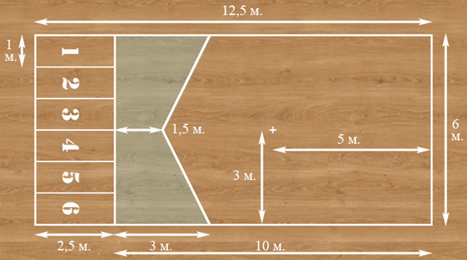
Оборудование и разметка корта для игры Бочча

Slide 7
Правила игры и особенности судейства
Принцип заключается в том, чтобы максимально близко подкатить большее количество своих мячей к белому мячу (Джек болу). Одновременно играют команды от 1 до 3 человек, соответственно мячи делятся на всех игроков поровну. Каждый матч, в зависимости от количества участников, делится на несколько периодов (эндов), по 4 энда в случае команд из 1-2 человека, и 6 эндов на команды из 3 человек. Вначале проводят жеребьёвку, победившая команда выбирает, каким цветом мячей будет играть. Команда с красными мячами всегда первая бросает Джек бол.

Slide 8
Правила игры и особенности судейства
Игрок бросивший Джек бол, первым бросает свой мяч. После бросает другая команда. Очередность бросков определяют по тому, чей мяч находится ближе к Джек болу, команда чей мяч дальше от Джек бола бросает пока ее мяч не станет ближе к Джек болу. Разрешается выбивать мячи противника, удаляя их от Джек бола. Таким же образом, поочередно бросая Джек бол играют остальные энды. По сумме очков всех сыгранных эндов определяется победитель матча.

Slide 9
Правила игры и особенности судейства
Энд считается оконченным когда игроки выбрасывают все мячи. Далее считают очки, определяют чей мяч ближе к Джек болу. За каждый мяч который ближе к Джек болу, чем ближайший к нему мяч соперника начисляется 1 очко.

Slide 10
Знаменитые Российские и Зарубежные спортсмены
Михаил Гутник – класс ВС1
Михаил Летников – ВС1
Диана Цыплина – ВС2
Дмитрий Козьмин - ВС2
Олеся Хлынова – ВС2
Александр Легостаев – ВС3
Евгений Масловский – ВС3
Максим Васильев – ВС3
Иван Фролов – ВС4
Сергей Сафин – ВС4

Slide 11
Список источников:
История // bocciarus.ru URL: https://bocciarus.ru/?page_id=1307 (дата обращения: 14.04.2021).
Правила // Бочча в Украине URL: https://www.boccia.org.ua/about-boccia/rules/ (дата обращения: 14.04.2021).
10 РОССИЙСКИХ СПОРТСМЕНОВ ПОВЕДУТ БОРЬБУ ЗА МЕДАЛИ МЕЖДУНАРОДНЫХ СОРЕВНОВАНИЙ ПО БОЧЧА 2018 POZNAN BOCCIA REGIONAL OPEN // Паралимпийский комитет России URL: https://paralymp.ru/press_center/news/bochcha/10_rossiyskikh_sportsmenov_povedut_borbu_za_medali_mezhdunarodnykh_sorevnovaniy_po_bochcha_2018_pozn/ (дата обращения: 14.04.2021).

